Slide 1

Использование музыкотерапии как естественного метода коррекции эмоционального состояния, установления внутреннего равновесия ребенка с ограниченными возможностями здоровья
Бердник Т.А.,
педагог дополнительного образования,
МБУДО «Центр «Радуга» г. Волгодонска

Slide 2
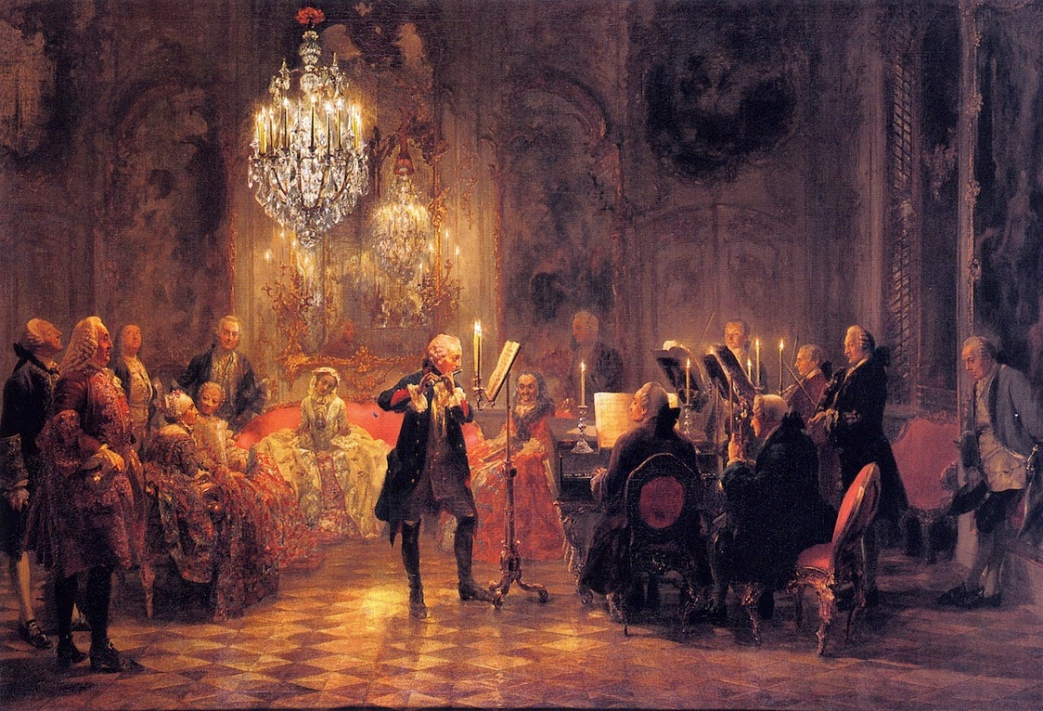
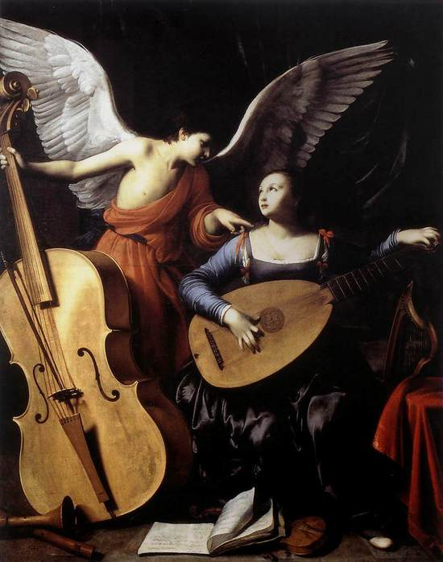
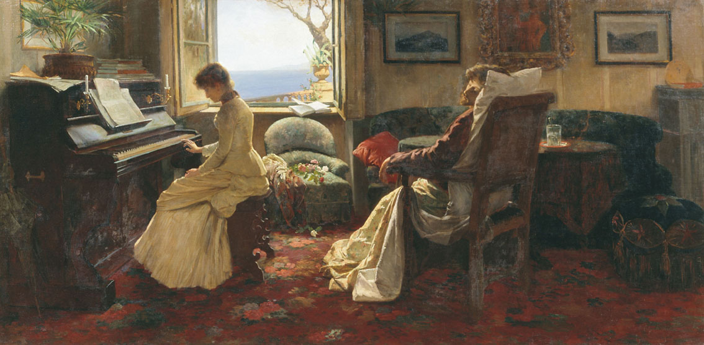
Благотворное воздействие музыки на людей известно с древнейших времен

Slide 3
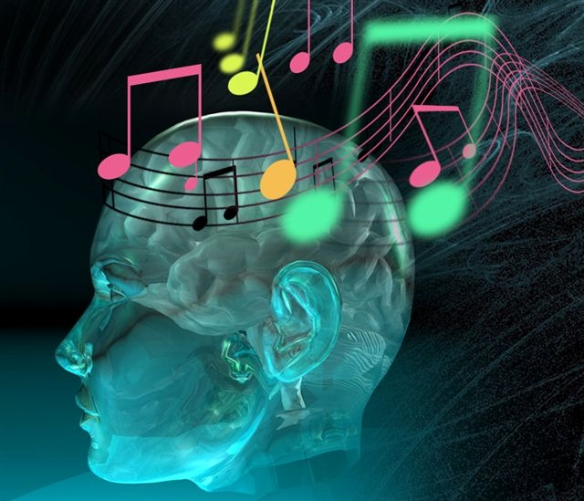
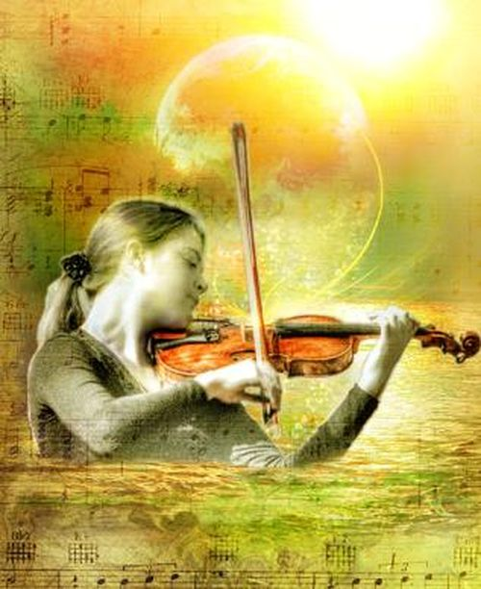
Учеными доказано, что частоты и ритмы в определенной музыке совпадают с ритмами и частотами человека

Slide 4
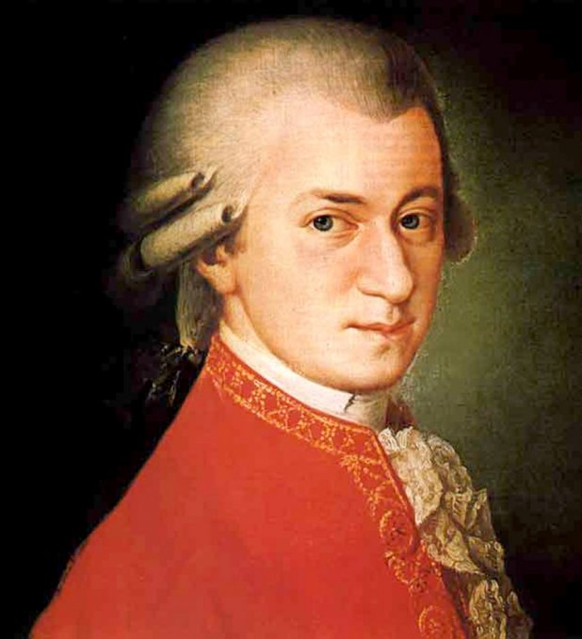
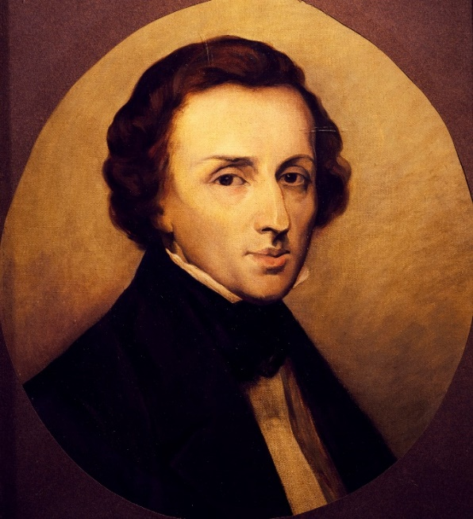
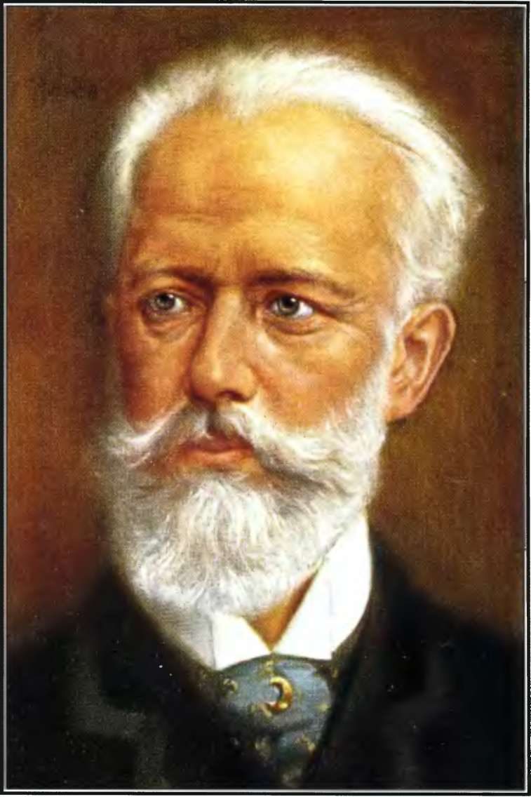
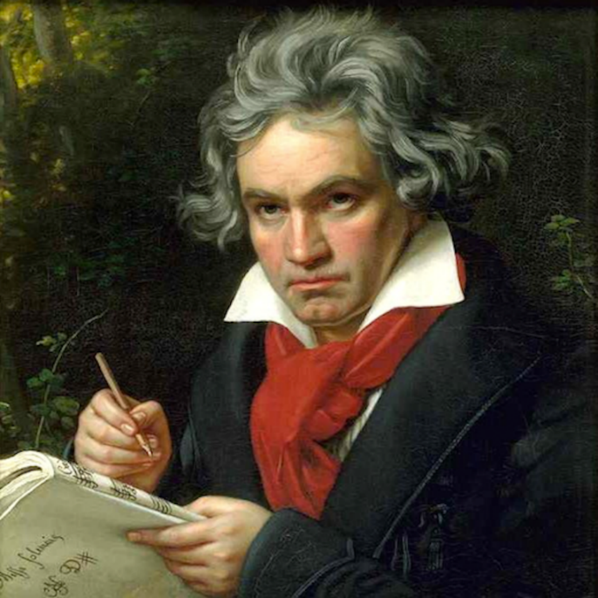
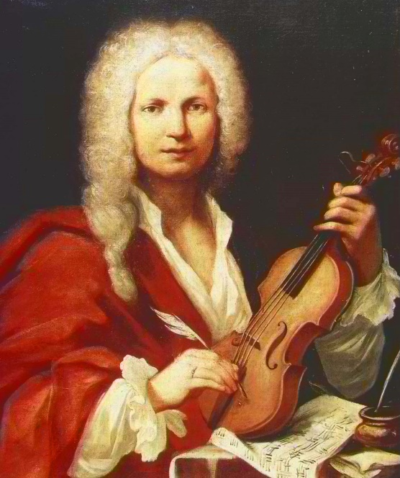
Великие композиторы
В.А. Моцарт
Ф. Шопен
П.И. Чайковский
К. Дебюсси
Л. Бетховен

Slide 5
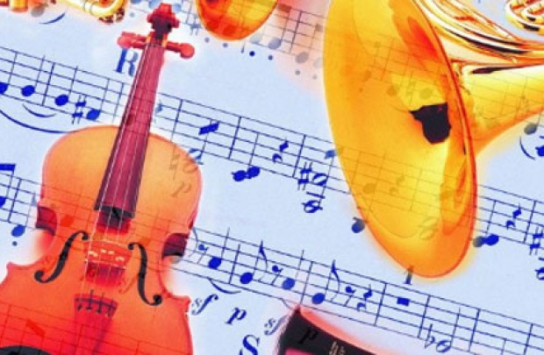
Музыкотерапия — это метод, основанный на целительном воздействии музыки на психологическое и физическое состояние человека

Slide 6

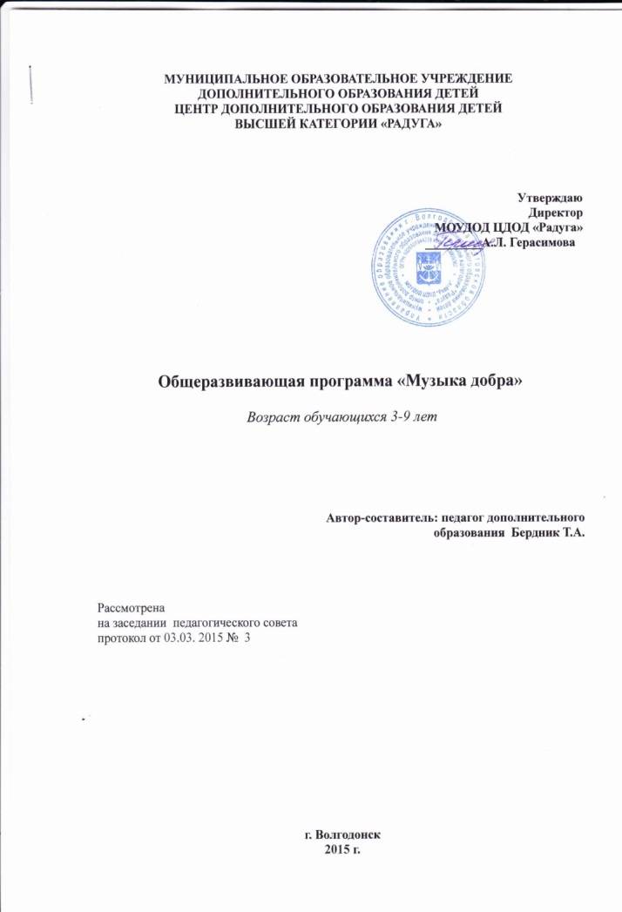
Дополнительная адаптированная общеразвивающая программа
«Музыка добра»
адресована детям – инвалидам и детям с ОВЗ в возрасте 5-15 лет
Областной инновационный проект
«Инновационная модель сопровождения образовательного процесса как фактор успешного развития и социальной адаптации детей-инвалидов в МБУДО «Центр «Радуга», г.Волгодонск

Slide 7
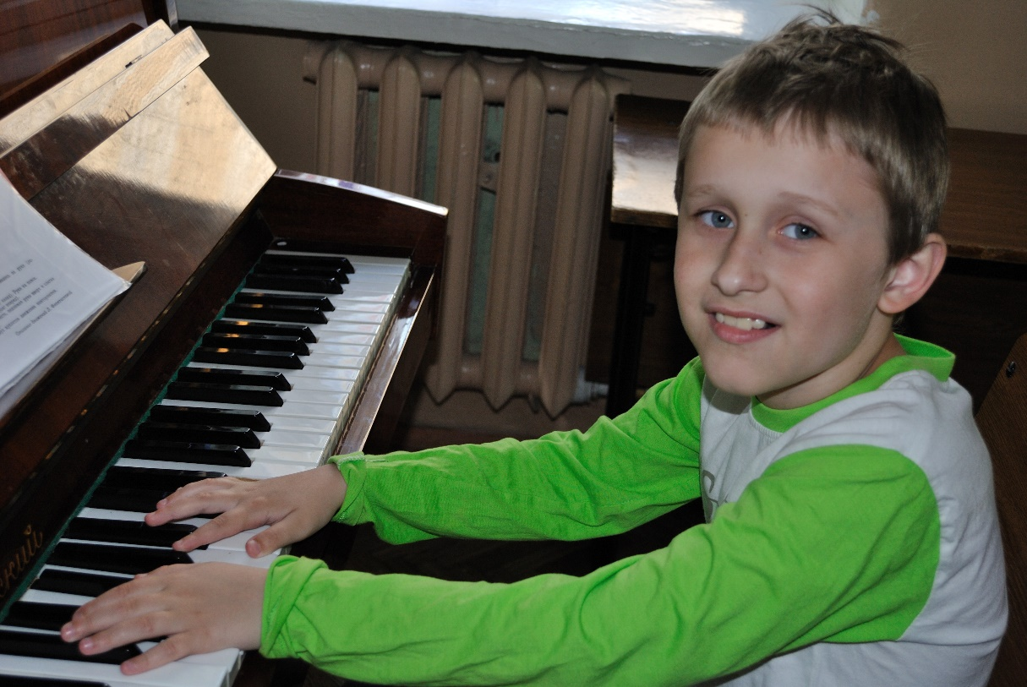
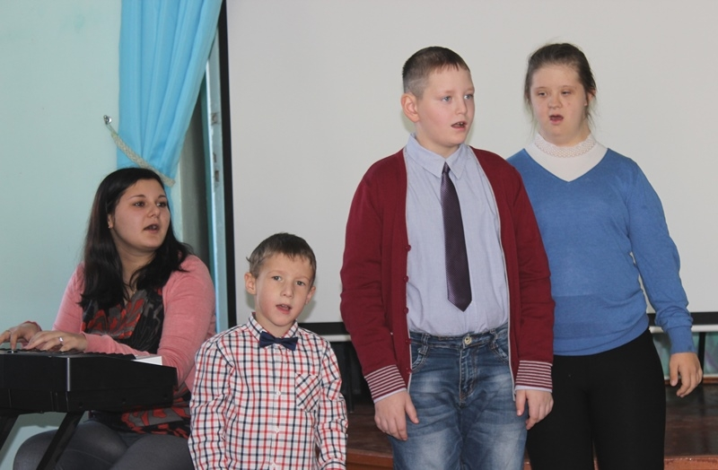
Задачи музыкотерапии:
Улучшение общего состояния здоровья
Положительные эмоции и чувства
Развитие коммуникаций и творческих способностей
Лечебное воздействие на психосоматическое и психоэмоциональное здоровье

Slide 8
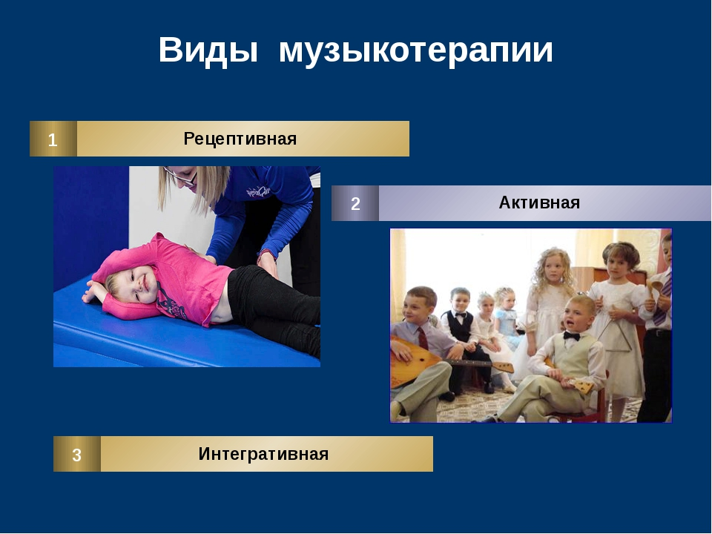
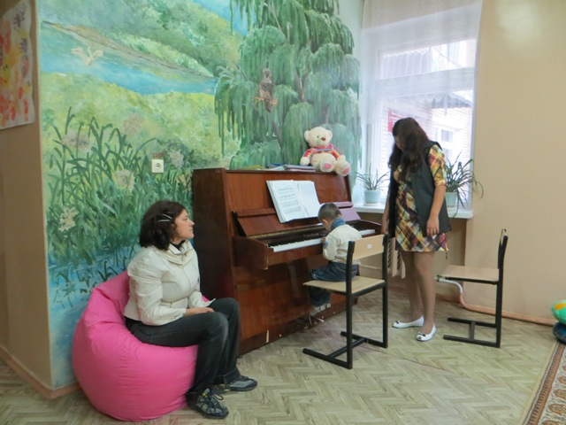
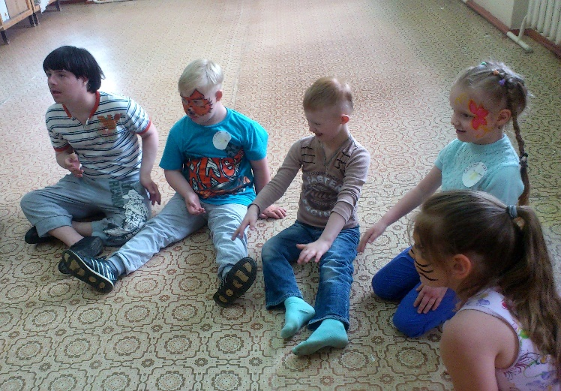


Slide 9
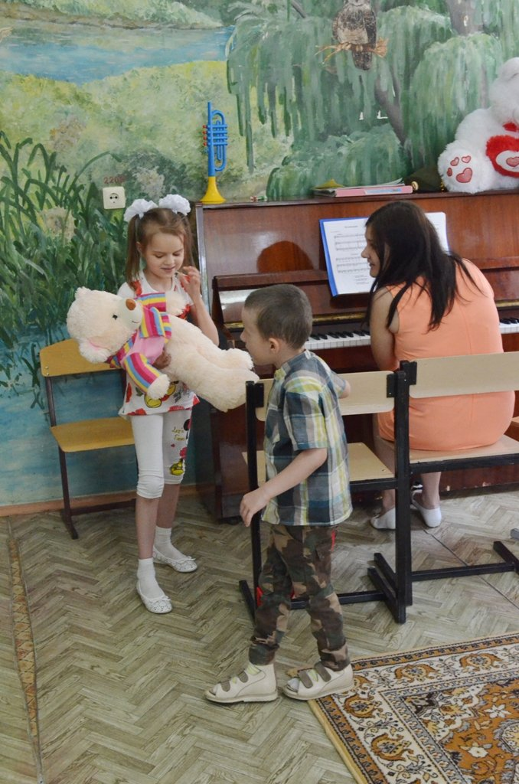
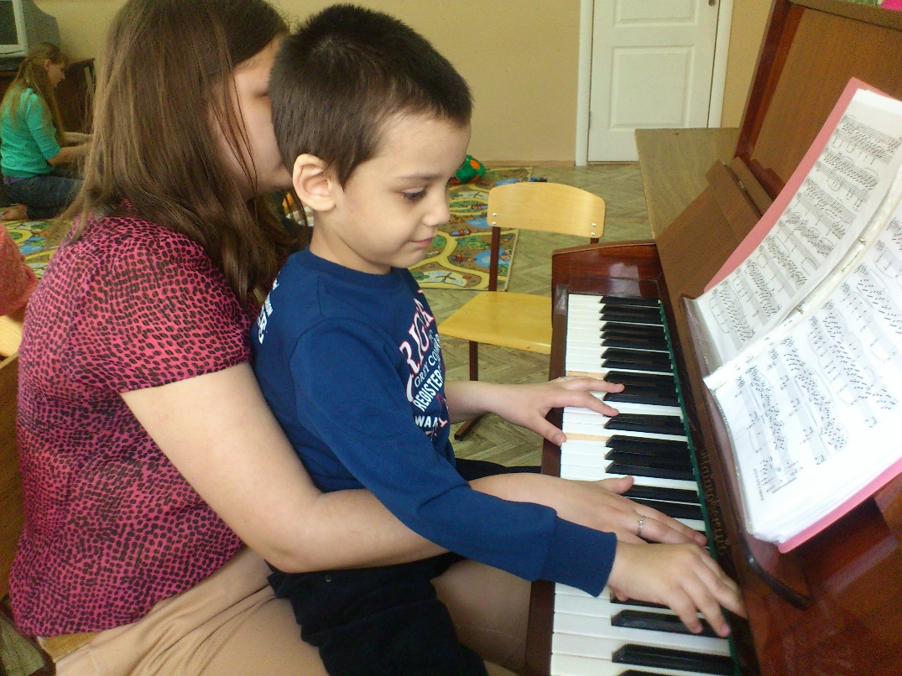

Объединение «Музыка добра»,
МБУДО «Центр «Радуга»

Slide 10
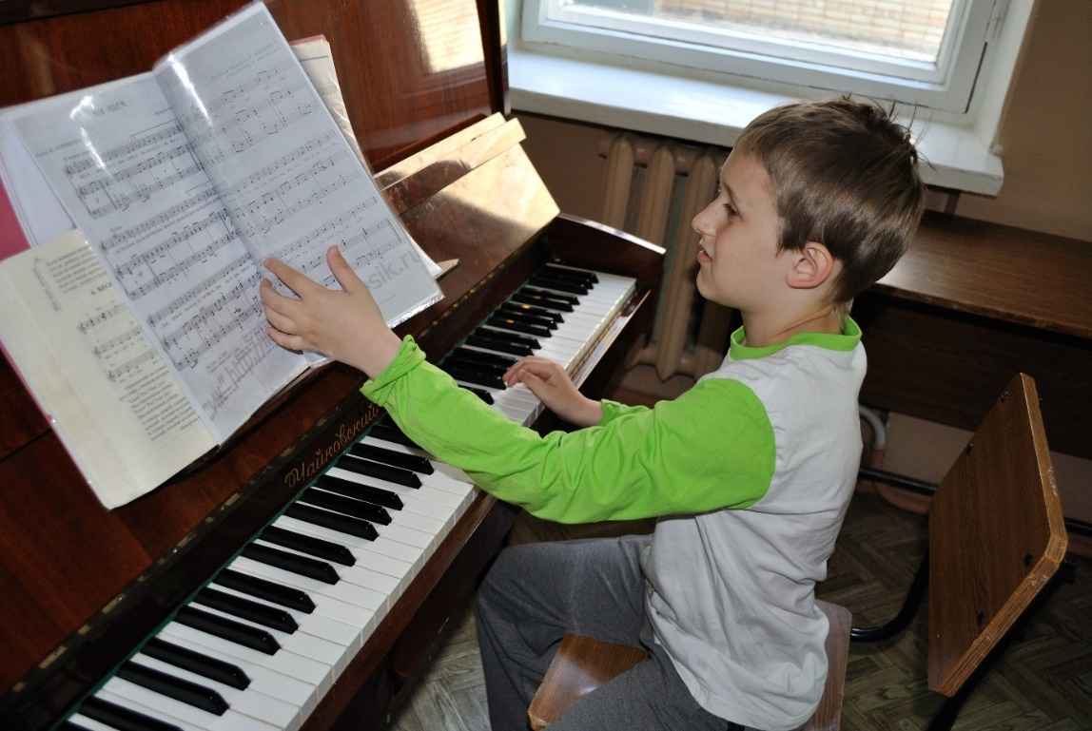

положительная динамика развития эмоциональной и коммуникативной сфер личности ребенка и его ориентации во внешнем мире;
положительная динамика развития основных психических процессов и укреплении психологического и физического здоровья ребенка;
формирование музыкального чувства и чувства ритма, овладении певческими навыками и умениями, в развитии тонкого музыкально-сенсорного восприятия.

Slide 11
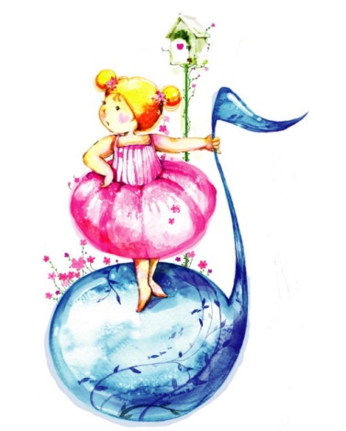
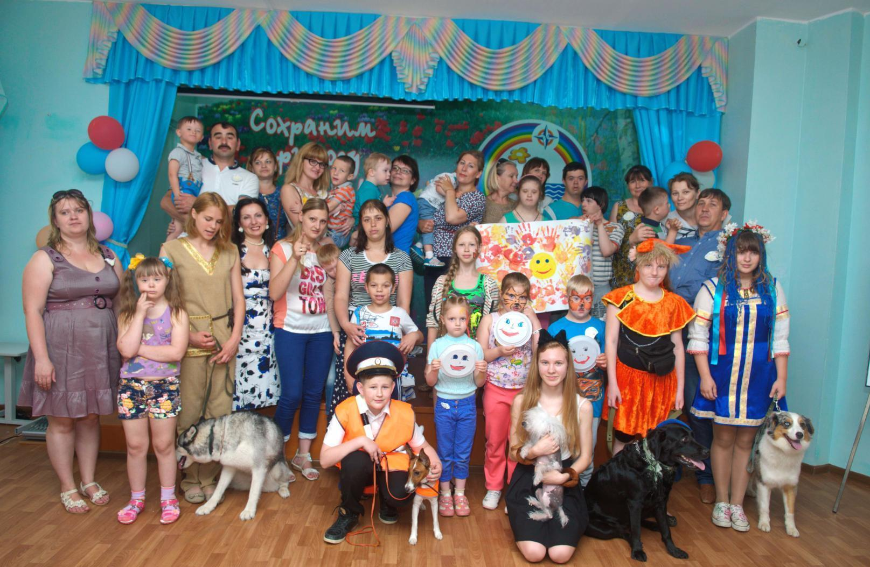
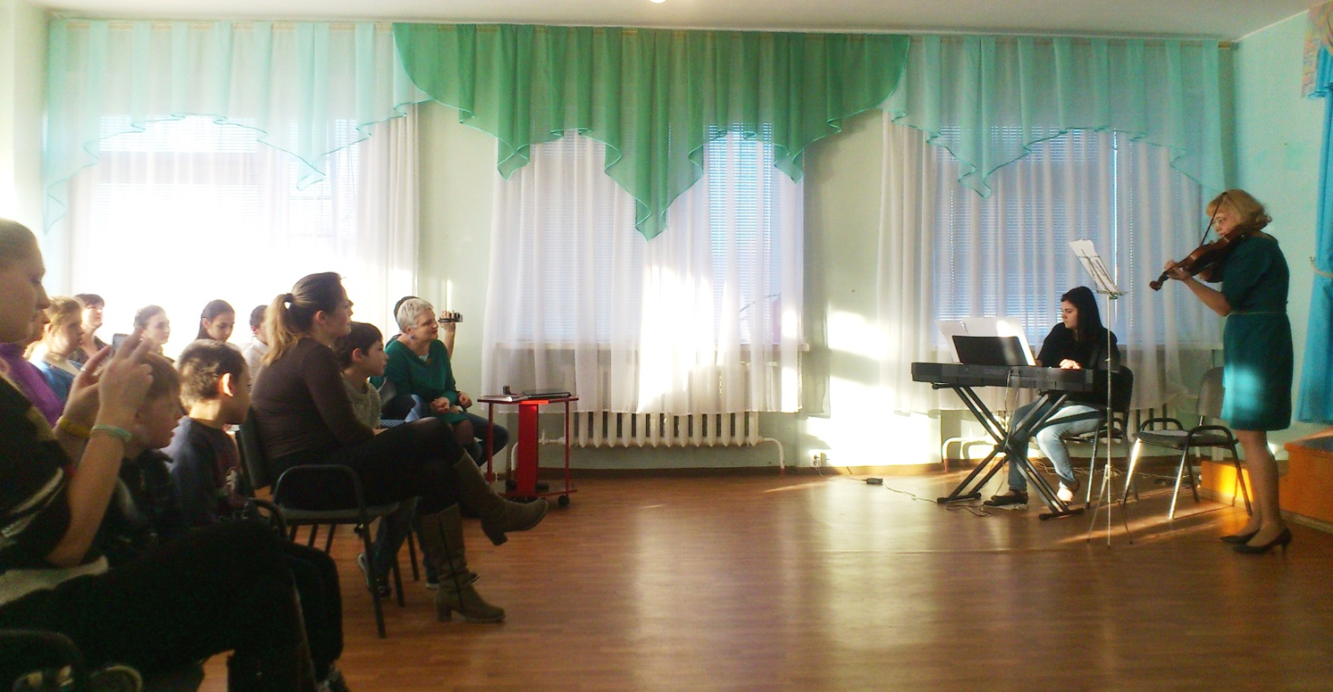

1 июня – «День защиты детей»
Музыкальное выступление детей и педагогов Музыкальной школы
им. С.В. Рахманинова

Slide 12

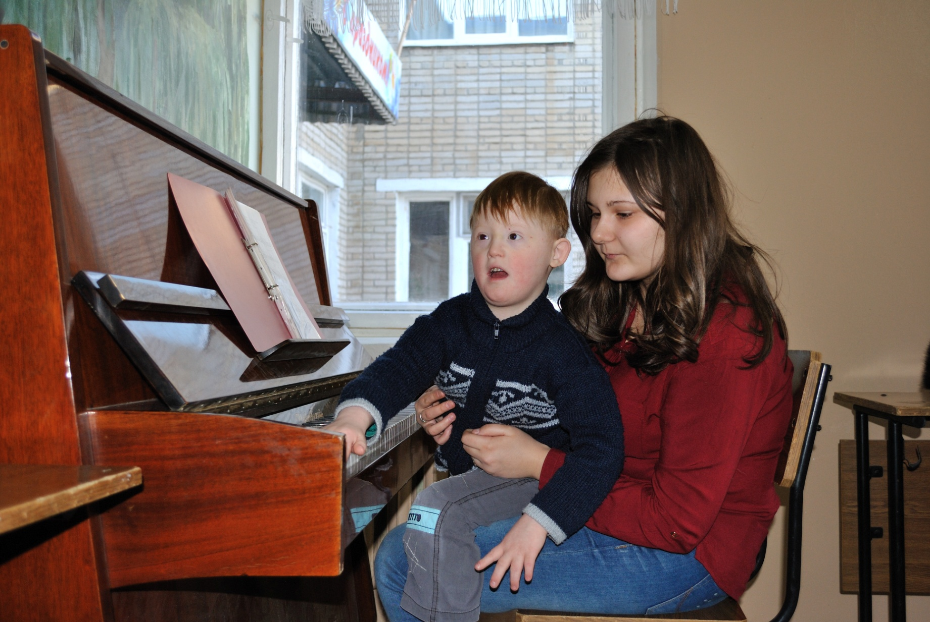

Slide 13
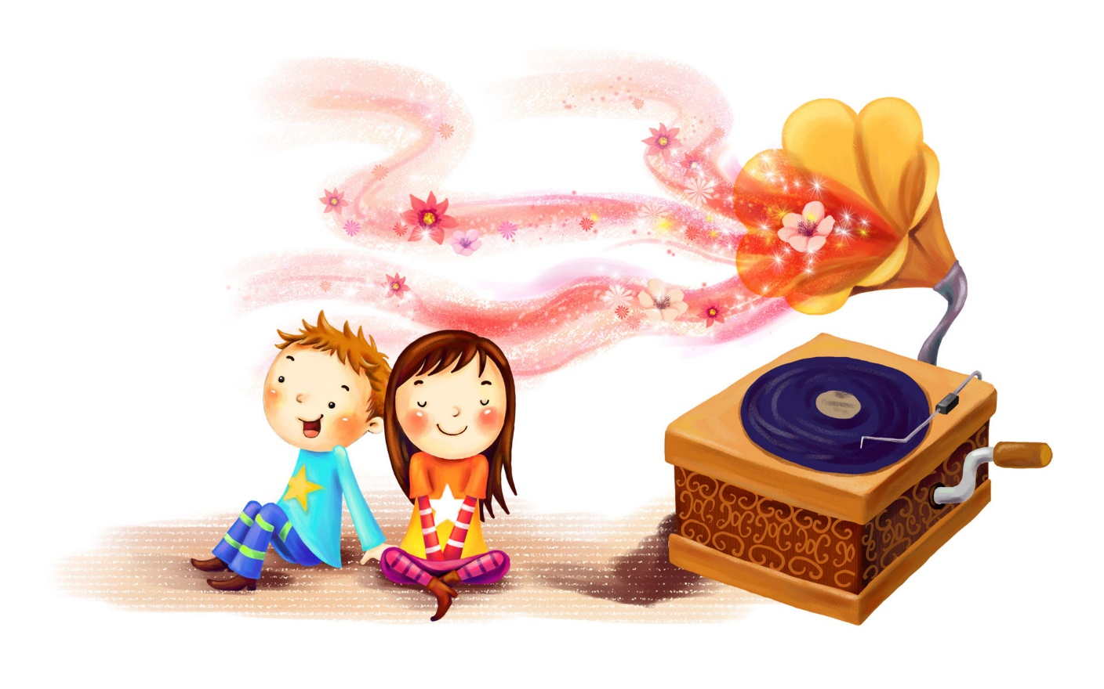
Спасибо за внимание!

